Slide 1
Rotary Leadership Institute RLI研修会
パートⅢ
セッション３ 公共イメージと広報
国際ロータリー第2740地区 ＲＬＩ推進委員会

Slide 2
本日のディスカッションテーマ
多くの地域社会では、多くの人がロータリークラブの 存在を知りません。あなたの周りでは“ロータリー”は どのように認知されていますか？
あなたは、自分のクラブ、そしてそこに参加している 自分に対し、地域 でどのようなイメージ（公共イメージ） を持ってもらいたいと思ってい ますか？
クラブやあなた自身がどのようにすれば、あなたの クラブの公共イメー ジは高まると思いますか？
あなたがクラブの公共イメージ（広報）委員長なら、 どのようなイメー ジアップ戦略を企画しますか？

Slide 3
変化を受け入れましょう
皆さんは「元気なクラブづくり」のための地区のリーダーです。
そのために、RI戦略計画を理解する重要性と My Rotaryの活用の必要性をクラブに推奨して くださるようにお願いします。
そこから公共イメージの推進は始まります。
「2020-21年度 公共イメージ 三地域合同オンラインセミナー」冒頭の言葉

Slide 4
｢公共イメージ｣､｢広報｣､｢広告宣伝」の違い
外 部
（ロータリー以外）
内 部
（ロータリー）
公共イメージ
広 報
宣伝広告

Slide 5
ディスカッションテーマ １
多くの地域社会では、多くの人が ロータリークラブの存在を知りません。
あなたの周りでは“ロータリー”は どのように認知されていますか？

Slide 6
一般の皆さんに聞いてみました 「ロータリー」または「ロータリークラブ」と聞いて何を連想しますか？
男性たちが集まって食事をしたり
歌ったりしている
社長さんたちの会合
特に何も 連想しない
世界の主要都市に
支部を持つ奉仕団体
予防接種を推進している国際的クラブ
秘密結社のようなもの

Slide 7
ディスカッションテーマ ２
あなたは、自分のクラブ、そして そこに参加している自分に対し、 地域 でどのようなイメージ（公共 イメージ）を持ってもらいたいと 思ってい ますか？

Slide 8
ディスカッションテーマ ３
クラブやあなた自身がどのように すれば、あなたのクラブの 公共イメー ジは高まると思い ますか？

Slide 9
ディスカッションテーマ ４
あなたがクラブの公共イメージ（広報）委員長なら、 どのようなイメー ジアップ戦略を企画しますか？

Slide 10
戦略的優先事項
・より大きなインパクトをもたらす
・参加者の基盤を広げる
・参加者の積極的なかかわりを促す
・適応力を高める

Slide 11
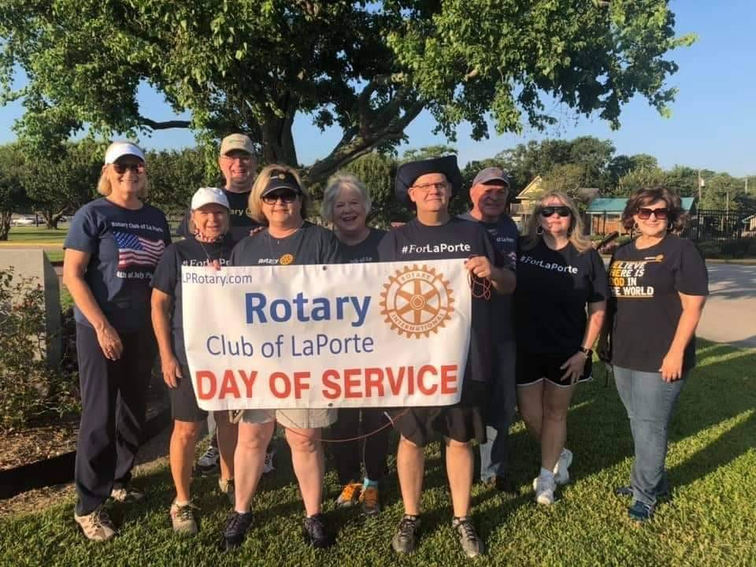
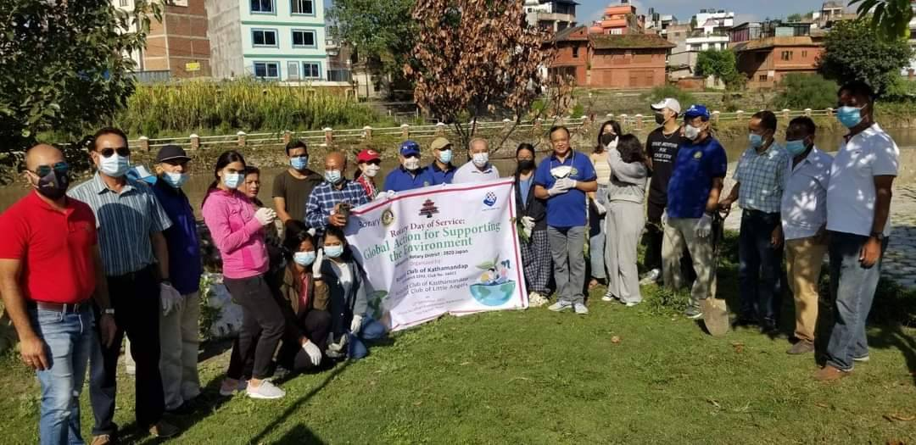
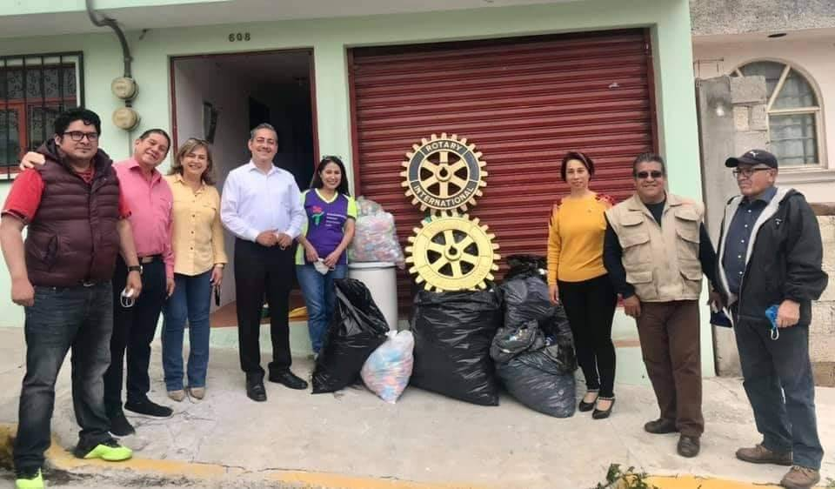
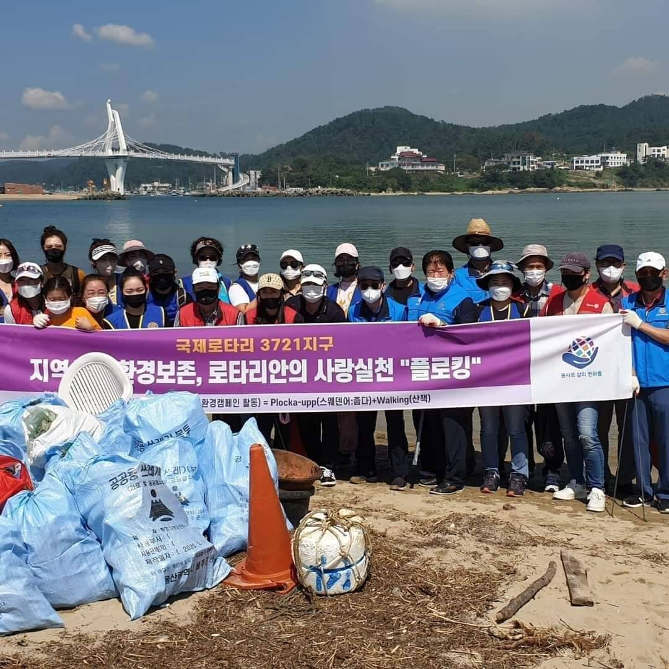
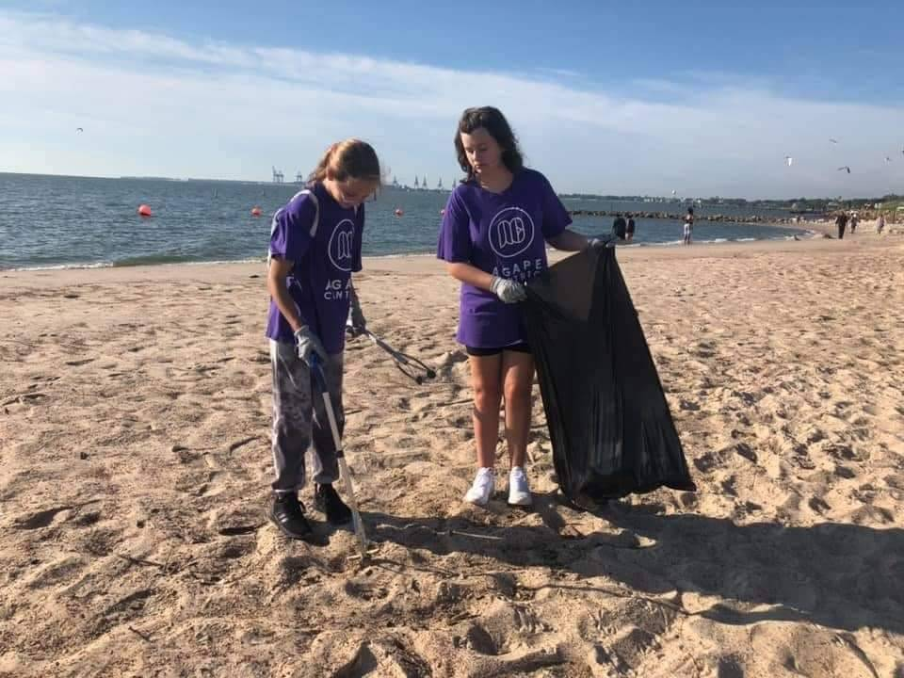
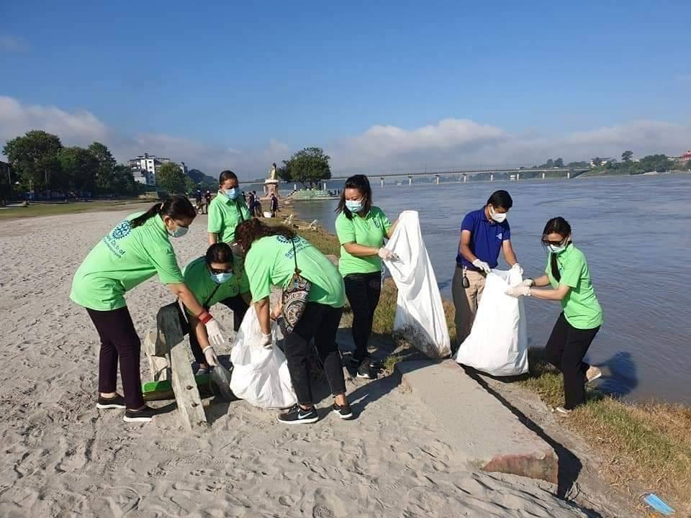
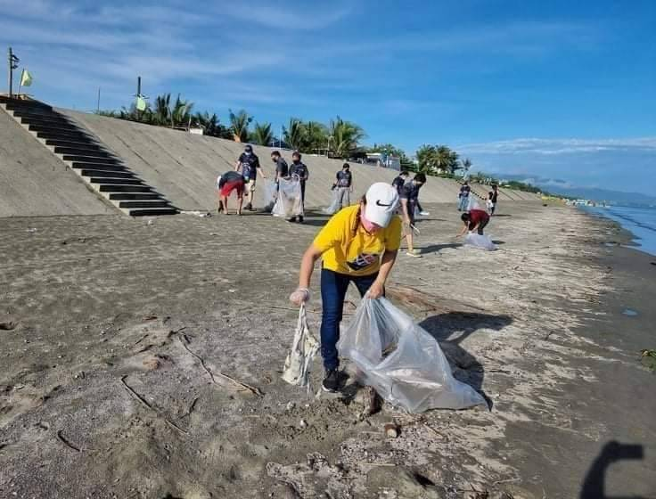
ロータリー奉仕デー
2021年9月14日実施

Slide 12
2740地区の奉仕事例集ができました！
塚﨑ガバナー発案
2021-2022年度
地区社会奉仕委員会・
公共イメージ委員会
共同参画プロジェクト

Slide 13
地区公共イメージ委員会からの推奨事項
身近な広報の実践にご協力を
ロータリアンなら誰でもいつでも始められ、費用もかからない広報活動の実践を 会員の皆様ご自身の周辺から始めていただきますよう、ご協力をお願いします。
① 会社の待合・休憩スペース、応接室等に ロータリーの友やロータリー関連書籍を
置いていただく。
② 例会以外でのロータリーバッジを可能な限り 付けていただく。

Slide 14
結びに
ロータリーでは、ロータリアン一人 ひとりがブランド推進者という意識のもと、地区全体でロータリーの公共 イメージ向上に取り組んでいければと思いますので、皆様のご理解をご協力をよろしくお願いいたします。

Slide 15
「想像」して「創造」しよう ・・・ロータリーの未来を！

Slide 16
活発なディスカッション
ありがとうございました

